Slide 1

Université de Mostaganem — Dr. Madani BELACEL
COURS TIC 06 - TD
TD TIC 06 — Microsoft PowerPoint
Module TIC · Licence 1
Dr. BELACEL Madani Université de Mostaganem madani.belacel@univ-mosta.dz

Slide 2
Plan du cours
1. Exercice 1 — Structure 10 slides
2. Exercice 2 — Réduction de texte
3. Exercice 3 — Transition fade
4. Exercice 4 — Insertion graphique Excel
5. Exercice 5 — Export et checklist
Université de Mostaganem — Dr. Madani BELACEL

Slide 3
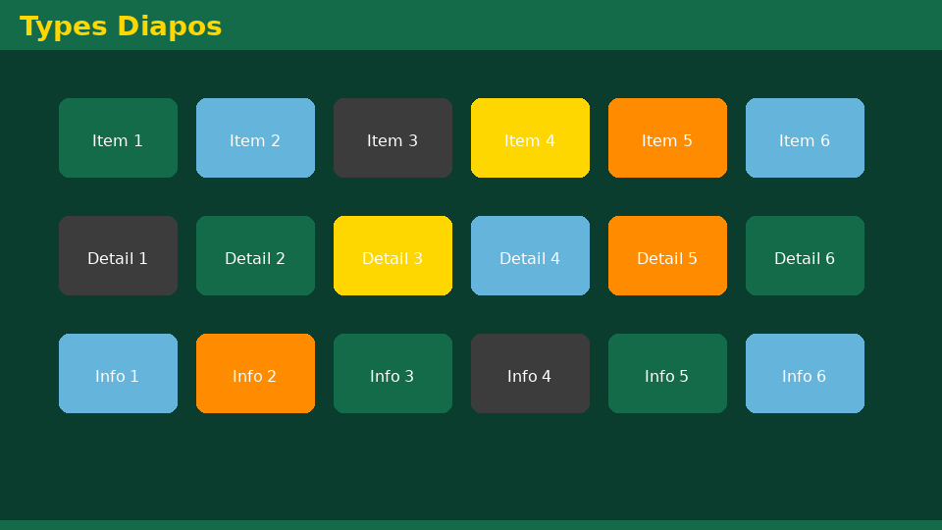
Exercice 1 — Structure 10 slides
• Énoncé :Esquisser sur papier la structure d'une présentation de 10 slides sur un thème du module TIC.
• Corrigé détaillé :- Slide 1 : titre. - Slide 2 : objectifs ou problématique. - Slide 3 : plan en 3 parties. - Slides 4–7 : une idée par slide. - Slide 8 : exemple concret. - Slide 9 : synthèse. - Slide 10 : conclusion / questions.
🎯 Intérêt pratique : Cette compétence vous servira dans votre vie universitaire et professionnelle.
Université de Mostaganem — Dr. Madani BELACEL

Slide 4
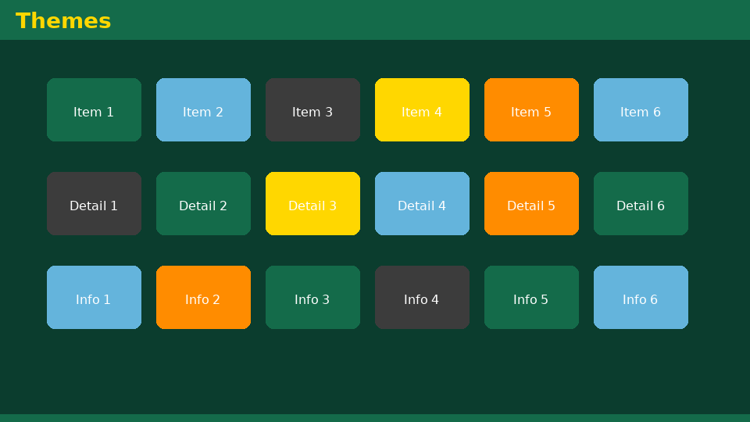
Exercice 2 — Réduction de texte
• Énoncé :Réécrire un paragraphe de 80 mots en 4 puces de 6 mots maximum chacune.
• Corrigé détaillé :- Identifier l'idée centrale. - Supprimer redondances et adverbes inutiles. - Utiliser nominalisations (« croissance » vs « il y a eu une augmentation »).
🎯 Intérêt pratique : Cette compétence vous servira dans votre vie universitaire et professionnelle.
Université de Mostaganem — Dr. Madani BELACEL

Slide 5
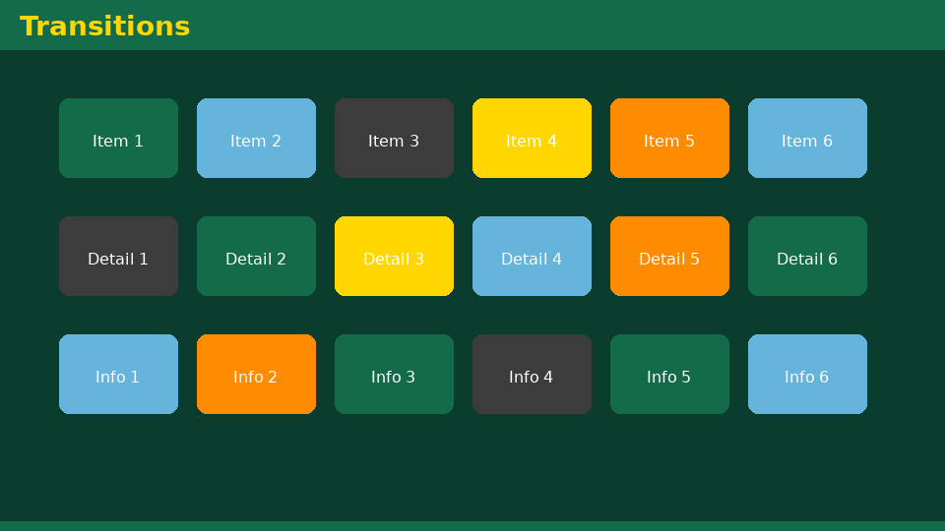
Exercice 3 — Transition fade
• Énoncé :Appliquer la transitionFonduà toutes les slides et régler la durée à 0,7 s.
• Corrigé détaillé :- Transitions → Fondu → Appliquer à tout. - Durée : 0,7 s dans le volet Transitions. - Tester en mode Diaporama (F5).
🎯 Intérêt pratique : Cette compétence vous servira dans votre vie universitaire et professionnelle.
Université de Mostaganem — Dr. Madani BELACEL

Slide 6

Exercice 4 — Insertion graphique Excel
• Énoncé :Coller un graphique créé en TD Excel dans la slide 8 d'une présentation.
• Corrigé détaillé :- Excel : sélectionner graphique → Copier. - PowerPoint slide 8 → Coller → Coller spécial → Image (bitmap) si stabilité requise. - Redimensionner en conservant les proportions (Maj+ glisser coin).
🎯 Intérêt pratique : Excel vous aide à organiser et analyser des données, compétence utile dans de nombreux domaines.
Université de Mostaganem — Dr. Madani BELACEL

Slide 7

Exercice 5 — Export et checklist
• Énoncé :Exporter en PDF et vérifier la checklist qualité (lisibilité, 10 slides, pied de page).
• Corrigé détaillé :- Fichier → Exporter → Créer PDF. - Ouvrir PDF : texte lisible, pas de coupure. - Vérifier numérotation et titre sur chaque slide si prévus par le modèle.
🎯 Intérêt pratique : Cette compétence vous servira dans votre vie universitaire et professionnelle.
Université de Mostaganem — Dr. Madani BELACEL

Slide 8

Application concrète
• Appliquez ces concepts dans vos travaux
• Pratiquez lors des TD
Intérêt pratique pour vous Cette compétence vous servira dans votre vie universitaire et professionnelle.
Université de Mostaganem — Dr. Madani BELACEL

Slide 9

Application concrète
• Appliquez ces concepts dans vos travaux
• Pratiquez lors des TD
Intérêt pratique pour vous Cette compétence vous servira dans votre vie universitaire et professionnelle.
Université de Mostaganem — Dr. Madani BELACEL

Slide 10

Application concrète
• Appliquez ces concepts dans vos travaux
• Pratiquez lors des TD
Intérêt pratique pour vous Cette compétence vous servira dans votre vie universitaire et professionnelle.
Université de Mostaganem — Dr. Madani BELACEL

Slide 11

Application concrète
• Appliquez ces concepts dans vos travaux
• Pratiquez lors des TD
Intérêt pratique pour vous Cette compétence vous servira dans votre vie universitaire et professionnelle.
Université de Mostaganem — Dr. Madani BELACEL

Slide 12

Application concrète
• Appliquez ces concepts dans vos travaux
• Pratiquez lors des TD
Intérêt pratique pour vous Cette compétence vous servira dans votre vie universitaire et professionnelle.
Université de Mostaganem — Dr. Madani BELACEL

Slide 13

Application concrète
• Appliquez ces concepts dans vos travaux
• Pratiquez lors des TD
Intérêt pratique pour vous Cette compétence vous servira dans votre vie universitaire et professionnelle.
Université de Mostaganem — Dr. Madani BELACEL

Slide 14

Synthèse : Intérêt pratique global
• Exercice 1 — Structure 10 slides
• Exercice 2 — Réduction de texte
• Exercice 3 — Transition fade
• Exercice 4 — Insertion graphique Excel
• Exercice 5 — Export et checklist
Intérêt pratique pour vous Ensemble, ces compétences numériques vous permettent de travailler efficacement, communiquer professionnellement et résoudre les problèmes courants de la vie universitaire.
Université de Mostaganem — Dr. Madani BELACEL

Slide 15
Université de Mostaganem — Dr. Madani BELACEL
Conclusion
• Exercice 1 — Structure 10 slides
• Exercice 2 — Réduction de texte
• Exercice 3 — Transition fade
• Exercice 4 — Insertion graphique Excel
• Exercice 5 — Export et checklist
Dr. BELACEL Madani Université de Mostaganem madani.belacel@univ-mosta.dz

Slide 16
Références et ressources
• Programme national TIC - Ministère
• UIT - Définitions TIC
• UNESCO - Compétences numériques
• Guide Moodle Univ-Mosta
Université de Mostaganem — Dr. Madani BELACEL

